Slide 1
Система за управление на
дентална практика
Дипломант:
Александар Станковски ФН: 24930
Научен ръководител:
доц. д-р Милен Петров

Slide 2


КОЙ СЪМ АЗ
АЛЕКСАНДАР СТАНКОВСКИ
На 25 години съм. Завърших бакалавър във
Факултета по математика и информатика, специалност
Информационни системи. Работя от 4 години като
JavaScript Front-end developer.

Slide 3



































ЗАЩО ТАКАВА СИСТЕМА

Slide 4




ЦЕЛ НА СИСТЕМАТА
ОРГАНИЗИРАНЕ НА РАБОТАТА
Системата има за цел да оптимизира работата и да улесни записването и организирането на пациентския поток
ВСИЧКИ ДАННИ НА ЕДНО МЯСТО
Системата има за цел да пази всички данни за клиниката, лекарите и пациентите на едно място
ВРЪЗКА ПАЦИЕНТ - ЛЕКАР
Системата има за цел да прави връзка между пациент и лекар

Slide 5



ЦЕЛ НА СИСТЕМАТА
МАНИПУЛАЦИИ
Системата има за цел да пази описание и цена за всяка манипулация която се предлага от клиниката
НОВ ПРЕГЛЕД
Системата има за цел да улесни записването и провеждането на преглед при един лекар
ИСТОРИЯ НА ПРЕГЛЕДИ
Системата има за цел да пази история на прегледи за всеки пациент

Slide 6


ЦЕЛ НА СИСТЕМАТА
СТАТУС НА ЗАПИСАН ЧАС
Системата има за цел да предоставя информация за това дали пациента е пристигнал, закъснява или спешно се нуждае от помощ
ДОСТЪП ЧРЕЗ ИНТЕРНЕТ
Системата има за цел да предоставя лесен достъп до цялата информация за график, прегледи и пациенти без значение от устройството

Slide 7
ИСТОРИЯ НА СИСТЕМАТА
Първоначална среща
с лекар
01
02
Преглед на съществуващи
решения

Slide 8
Извличане на изискванията посредством интервю
03
04
Проектиране на системата

Slide 9
Среща с лекар
05
06
Разработка

Slide 10
Тестване
07
08
Показване на системата

Slide 11


ПРЕГЛЕД НА ПОДОБНИ СИСТЕМИ
 | Нисет - Дент | Excalibur II | Хипократ D | PracticeDent
Връзка между пациент и лекар
История на прегледи
Интерфейс за различни устройства
Лесна инсталация
Безплатен лиценз

Slide 12









ПРОЕКТИРАНЕ И РАЗРАБОТКА
Избор на технологии

Slide 13
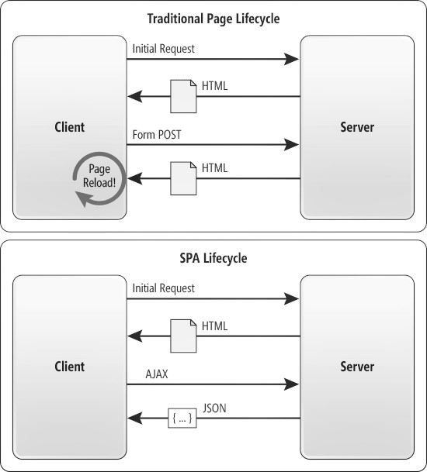
ПРОЕКТИРАНЕ И РАЗРАБОТКА
Избор на технологии
Стратегия за разработка на
клиентски приложения – SPA

Slide 14
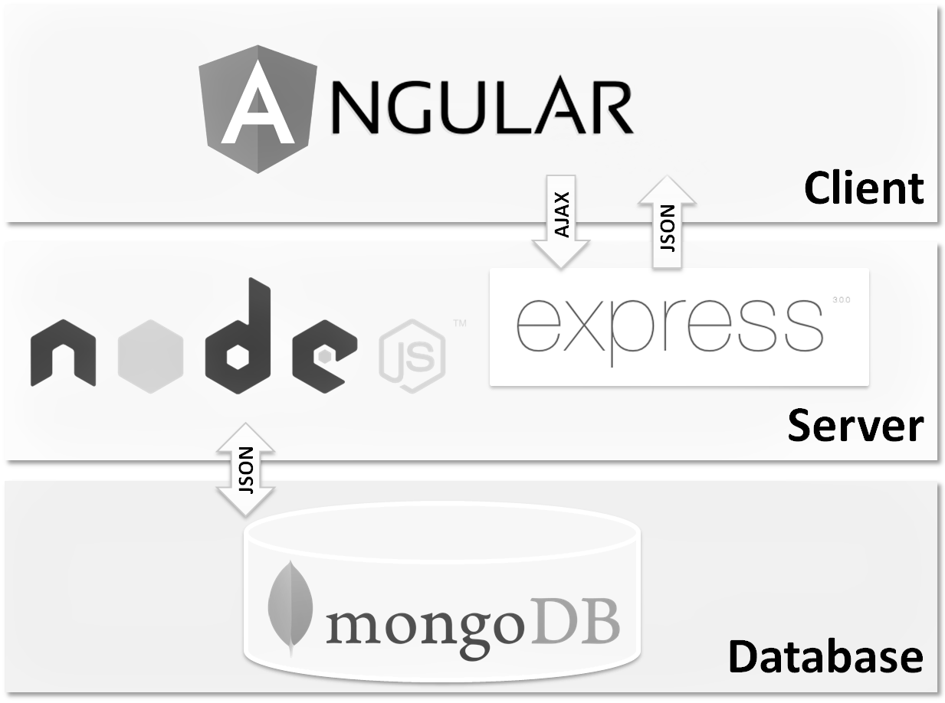
ПРОЕКТИРАНЕ И РАЗРАБОТКА
Избор на технологии
Стратегия за разработка на
клиентски приложения – SPA
MEAN стек

Slide 15
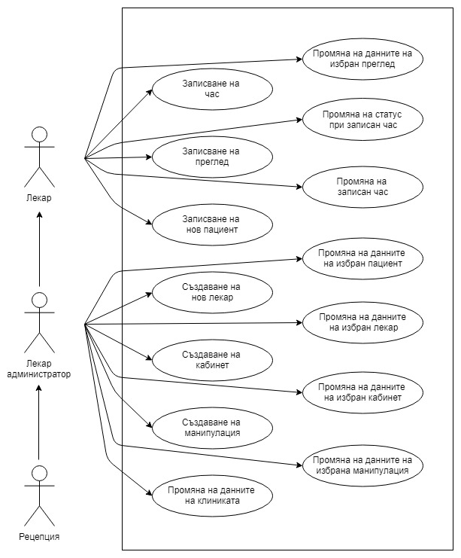
ПРОЕКТИРАНЕ И РАЗРАБОТКА
Избор на технологии
Стратегия за разработка на
клиентски приложения – SPA
MEAN стек
Потребителски случаи

Slide 16
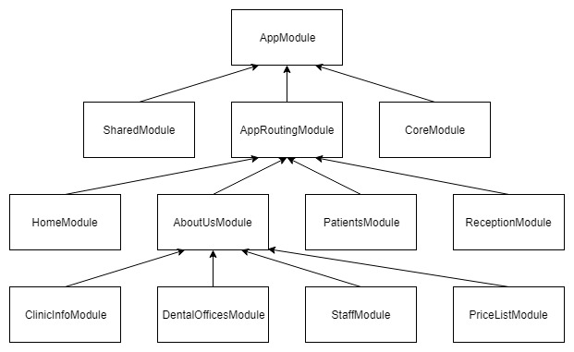
ПРОЕКТИРАНЕ И РАЗРАБОТКА
Избор на технологии
Стратегия за разработка на
клиентски приложения – SPA
MEAN стек
Потребителски случаи
Архитектура на приложението

Slide 17
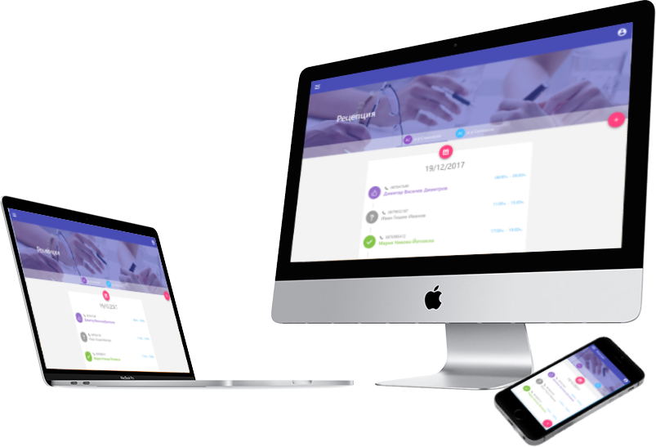
ТЕСТВАНЕ НА СИСТЕМАТА

Slide 18
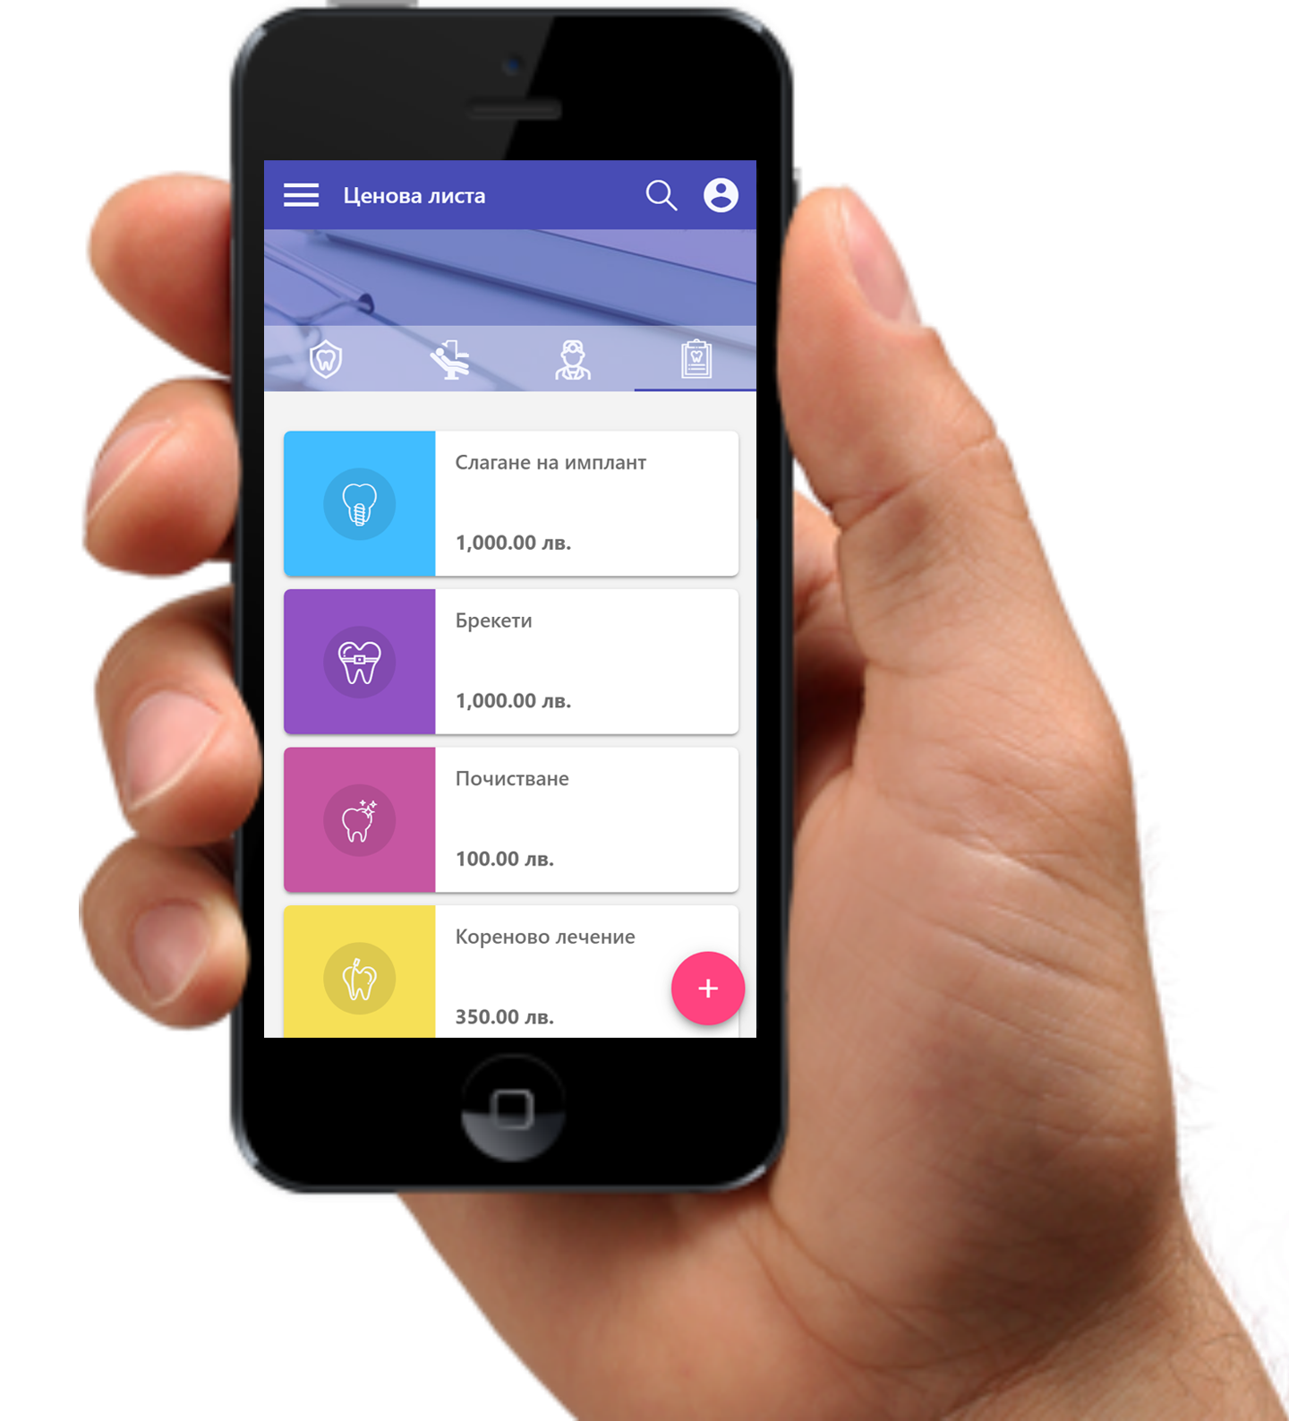
ТЕСТВАНЕ НА СИСТЕМАТА

Slide 19
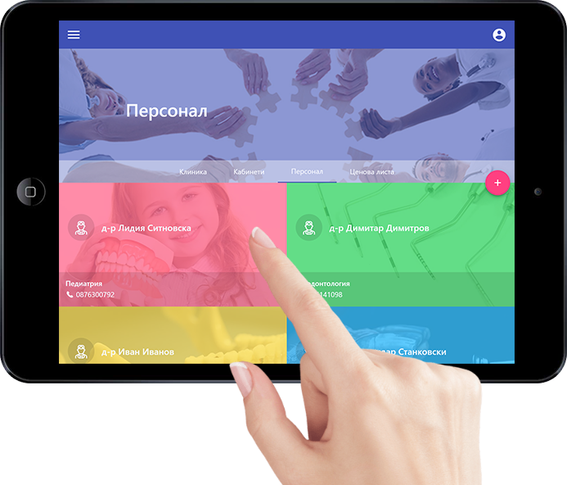
ТЕСТВАНЕ НА СИСТЕМАТА

Slide 20


ИЗПЪЛНЕНИ ЦЕЛИ
ОРГАНИЗИРАНЕ НА РАБОТАТА
ВСИЧКИ ДАННИ НА ЕДНО МЯСТО
ВРЪЗКА ПАЦИЕНТ - ЛЕКАР
МАНИПУЛАЦИИ

Slide 21


ИЗПЪЛНЕНИ ЦЕЛИ
НОВ ПРЕГЛЕД
ИСТОРИЯ НА ПРЕГЛЕДИ
СТАТУС НА ЗАПИСАН ЧАС
ДОСТЪП ЧРЕЗ ИНТЕРНЕТ

Slide 22
БЪДЕЩО РАЗВИТИЕ
02
Разпечатване на план
01
План за лечение
03
Публична част
06
Модул E-mail
04
Модул Справки
05
Модул Управление на склад

Slide 23
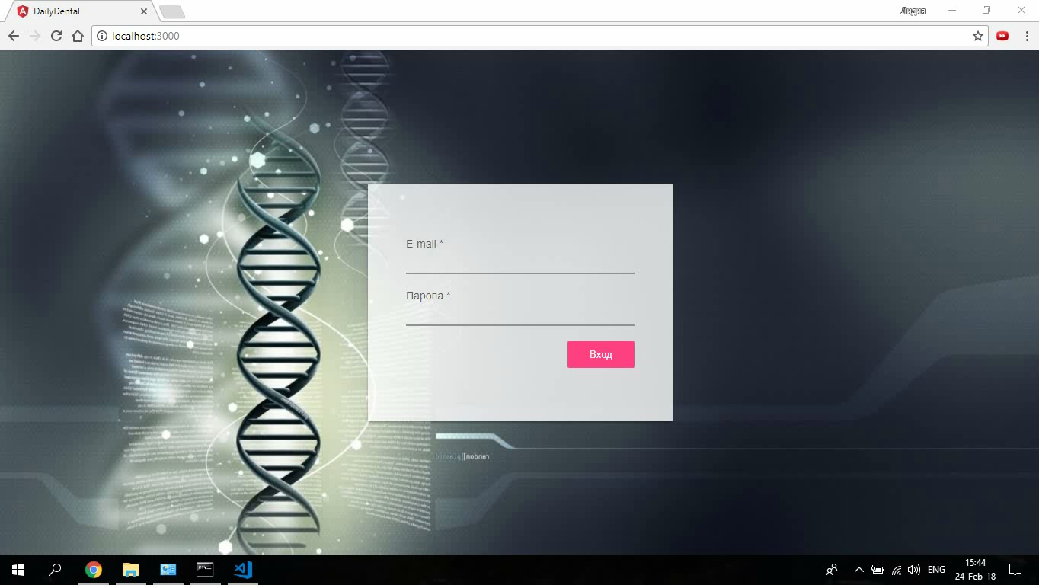
ПРЕЗЕНТАЦИЯ НА СИСТЕМАТА

Slide 24
Благодаря за вниманието!

